Slide 1





СӨЖ-3 «Менің отбасым»
Презентация қорғау
Акбаева Анар Мейрхановна
Пуриц Виктор Анатольевич
Ассистент профессор п.ғ.к.
2 курс | Автоматтандыру және басқару

Slide 2
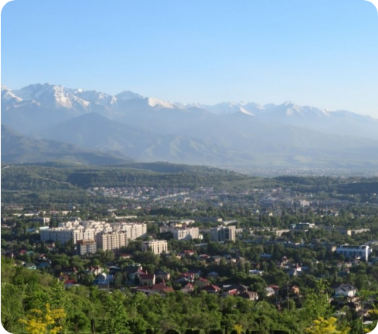







Өзім туралы қысқаша
Аты-жөнім
Пуриц Виктор Анатольевич
Туған жылым мен жасым
2008 жылы туғанмын, қазір 18 жастамын
Туған және білім алатын қалам
Сүйікті әрі әсем Алматы қаласында тұрамын және білім аламын

Slide 3







Отбасымның құрамы
Әкем - Анатолий
Анам - Ирина
Отбасымыздың тиянағы мен сенімді тірегі, әрдайым бізге қамқор.
Өте мейірімді, жылы жүректі және ашық қамқор адам.
Екі әпкем
Әжем
Маған кез келген жағдайда әрдайым көмектесіп, қолдау көрсетеді.
Сүйікті әжем бізге әрдайым бағалы ақыл-кеңес береді.

Slide 4



Отбасылық дәстүрлер мен бос уақыт
Ынтымақ пен татулық
Біздің отбасымыз өте ынтымақты, тату және ауызбіршілігі мол.
Кешкі фильмдер мен әңгімелер
Бос уақытымызда бәріміз бірге кешкісін фильмдер көреміз және сөйлесеміз.
Алматыда серуендеу
Алматының әдемі жерлерінде серуендеп, уақытты бірге өткіземіз.

Slide 5
Отбасылық дәстүрлер
Жаңа жылды бірге қарсы алу: Біз жыл сайын Жаңа жыл мерекесін міндетті түрде бір дастарқан басында, отбасымызбен бірге қарсы аламыз.
Жолға шығар алдында отыру: Ұзақ жолға шығар алдында бәріміз бірге «жол болсын» деп аз сәт тыныш отырамыз.
Ынтымақтастық: Бұл дәстүрлер отбасымыздың ауызбіршілігі мен сыйластығын арттырады.

Slide 6
Назарларыңызға көп рақмет!

